Slide 1
Lập Trình Web
Xây dựng Website shop thời trang
Nhóm: 6
Giảng viên hướng dẫn:
Cô Mai Anh Thơ

Slide 2

PakiShop.com
Website

Slide 3




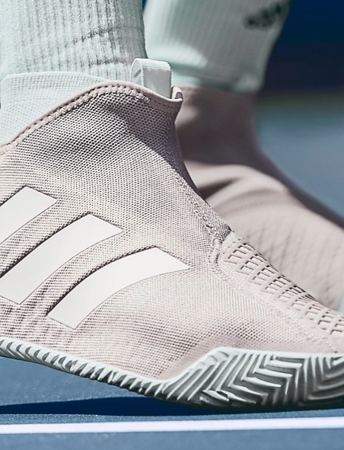

PakiShop.Com
Nếu bạn đang tìm kiếm một trang web để mua và bán hàng trực tuyến thì PakiShop.com là một sự lựa chọn hiệu quả dành cho bạn.

Slide 4



PakiShop.Com
Đa dạng mẫu mã , loại hình
Tìm kiếm, đặt hàng nhanh chóng
Thanh toán online qua paypal cực kì tiện dụng

Slide 5
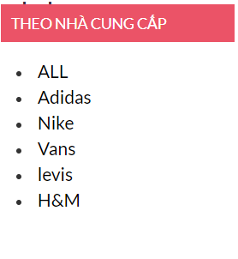
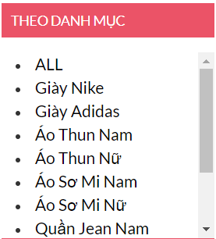
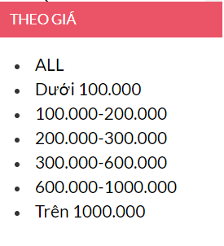
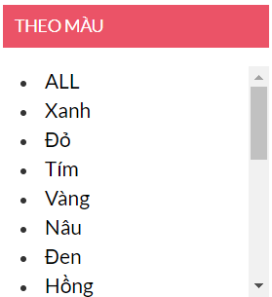
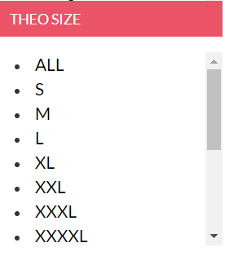
Tìm kiếm

Slide 6


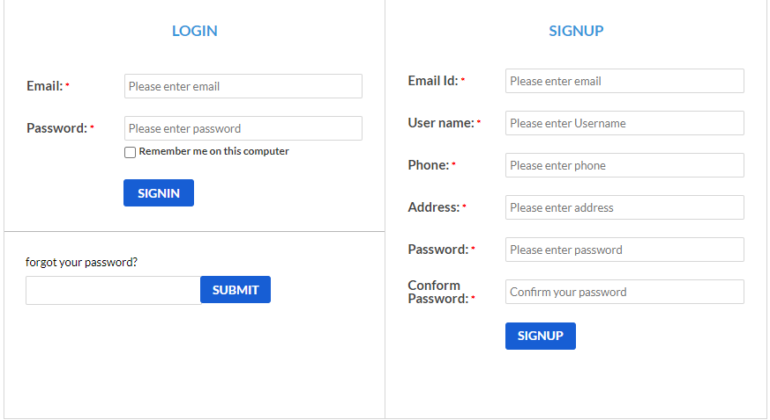
Đăng nhập đăng kí

Slide 7

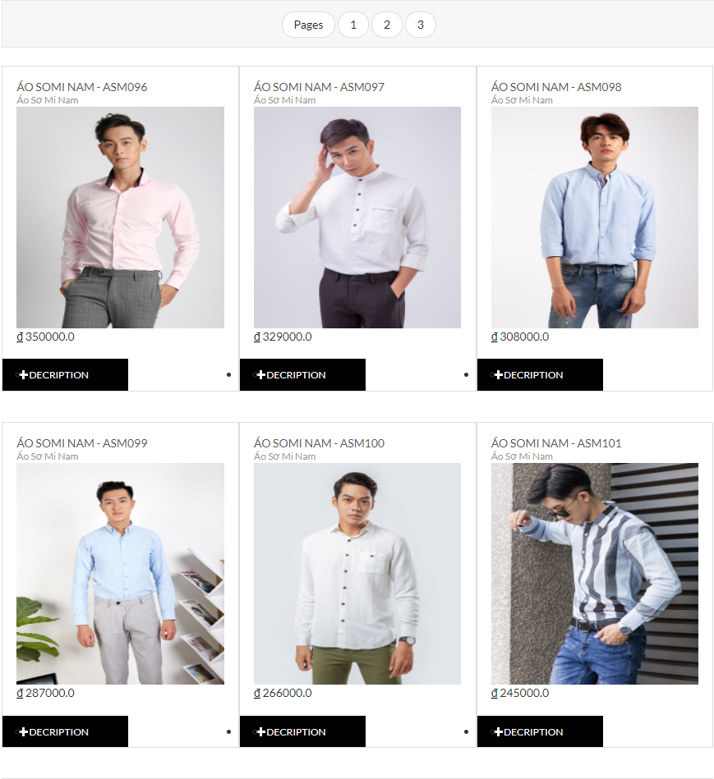
Lựa Chọn sản phẩm

Slide 8
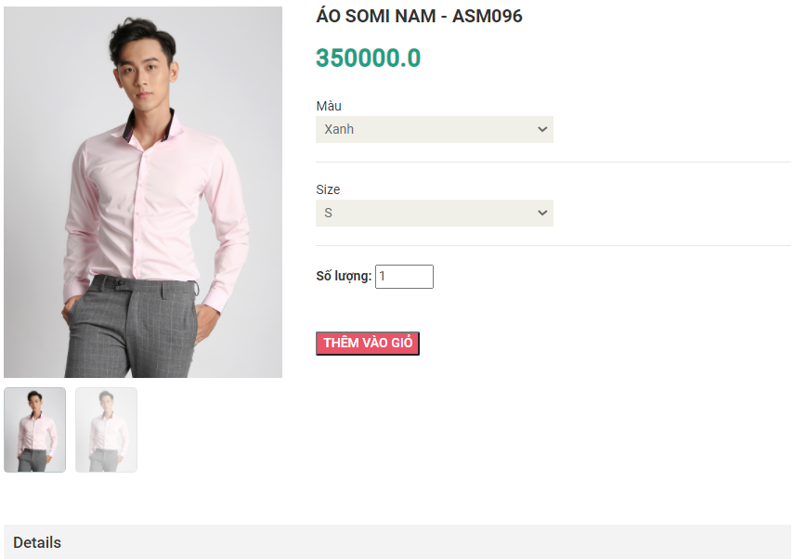
Chọn Size|màu

Slide 9
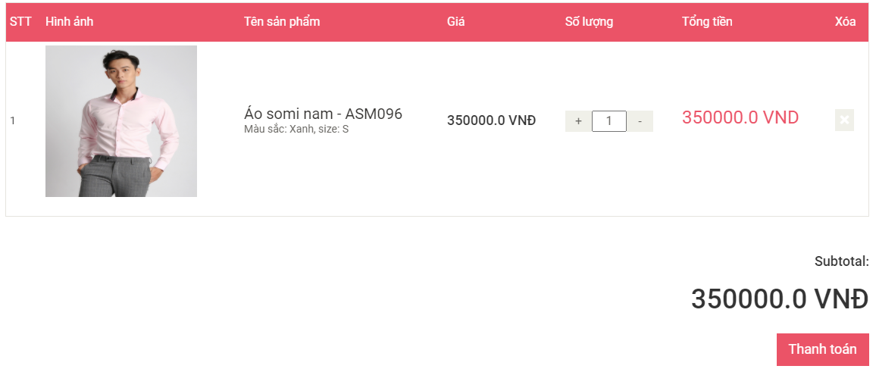

Kiểm tra giỏ hàng

Slide 10
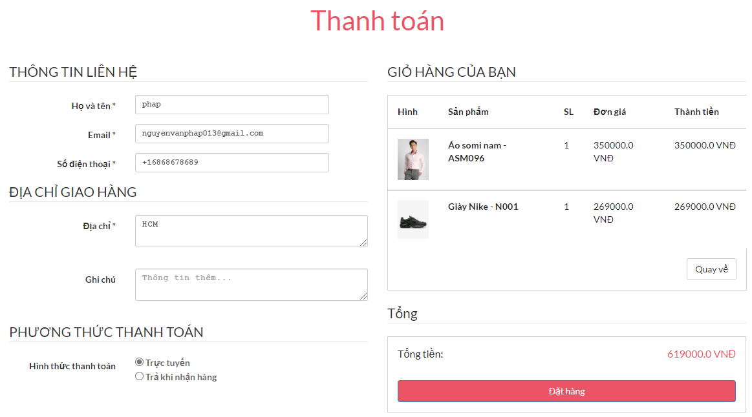

Slide 11
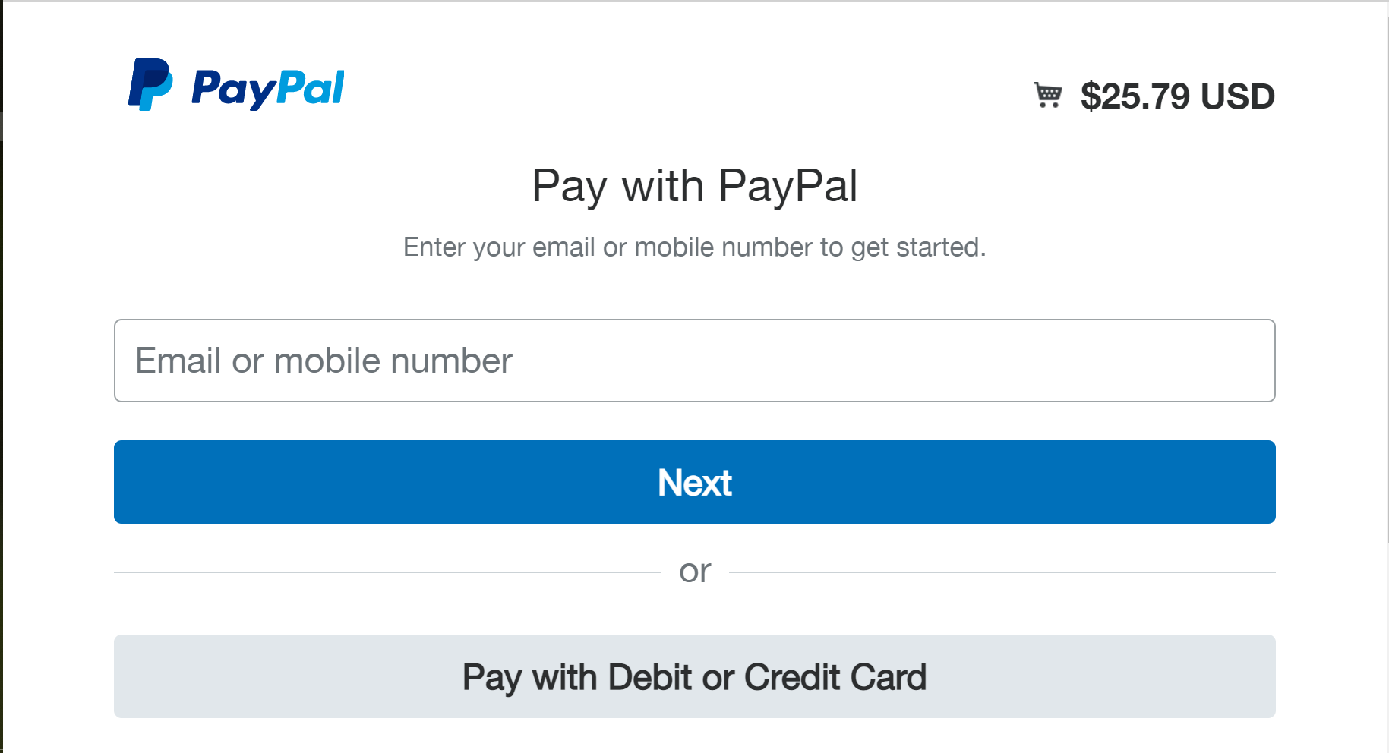

Slide 12
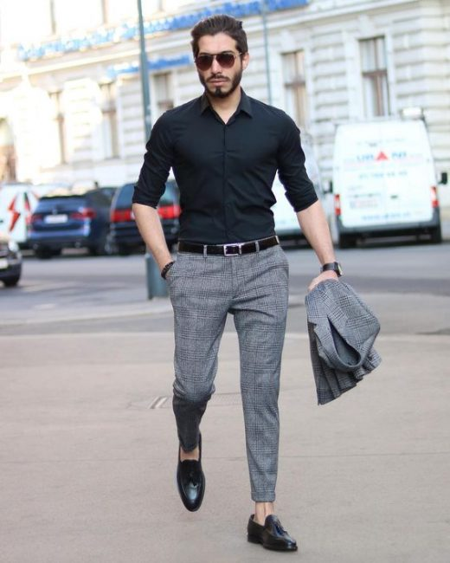


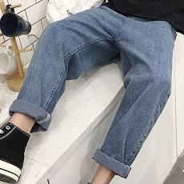

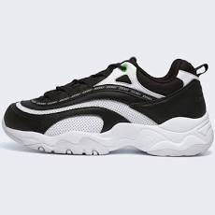
Management
Quản lý người dùng
Quản lý danh mục
Quản lý giỏ hàng
Quản lý SKU
Quản lý sản phẩm
Quản lý hãng

Slide 13
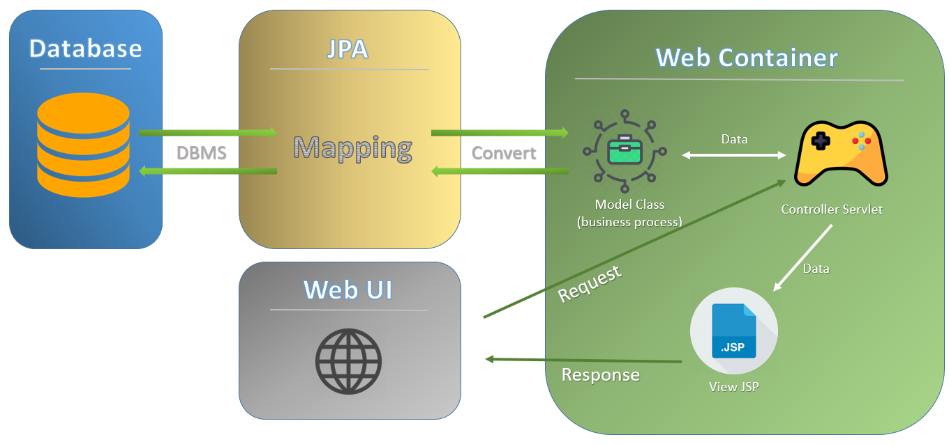

Xây Dựng ứng dụng
Java Servlet được sử dụng làm công nghệ chính cho việc thiết kế trang web
Sử dụng MVC (Model–View–Controller) làm mô hình thiết kế.

Slide 14
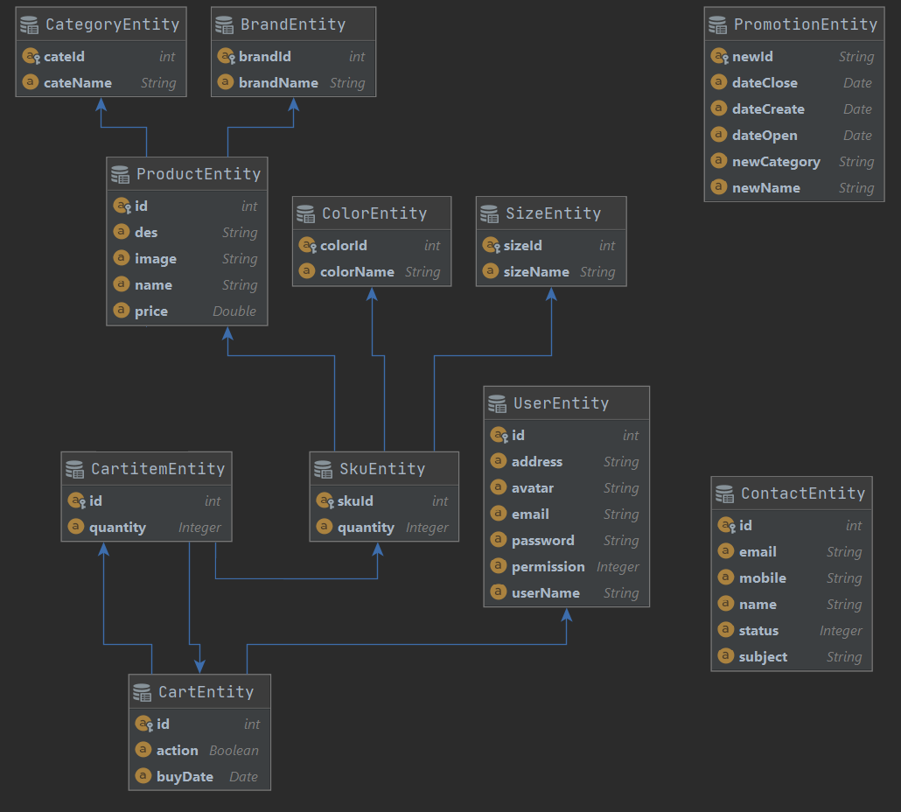
Model

Slide 15
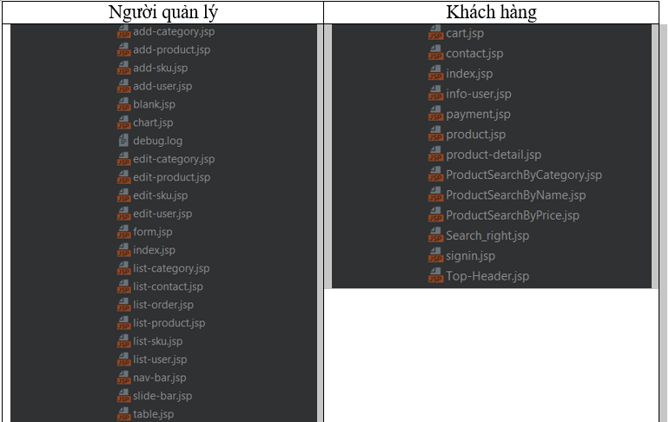
View

Slide 16
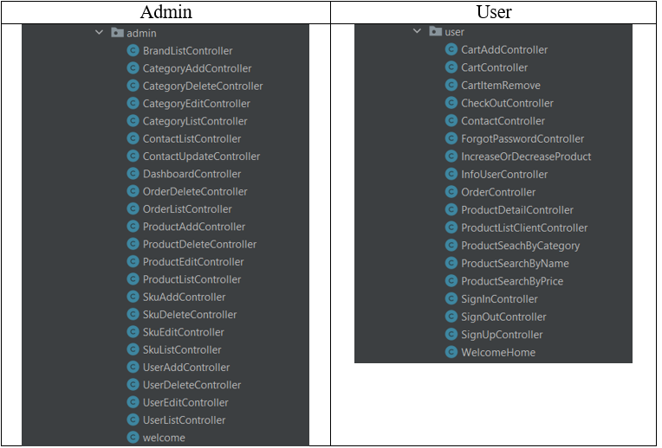
Controller

Slide 17

THANKS
Address
Contact Info
Telephone

